Slide 1
C++ Basics
Unterrichtseinheit 5.1
Modularisierung: Funktionen und Organisation von Quellcodedateien
Gisela Neira

Slide 2
Inhalt
Wissensfragen
Modularisierung
Funktionen (Teil 1)
Organisation der Quellcodedateien in C/C++ Programmierung (Projekte ertellen) (Teil 2)
Dateien

Slide 3
Fragen
Der Name eines Arrays ist gleichzeitig ein Zeiger auf das erste oder auf das letzte Element des Arrays?
Bei 26 Elementen, geht der Index eines Arrays von ? bis ? ?
Kann ein Array mit *(a+i) an eine Funktion als Parameter übergeben werden?
Eine nicht inittialisierte Variable in C/C++ enthält den Wert 0 oder „zufällige Werte“?

Slide 4
Fragen
Was ist Call by Value und Call by Referenz?
Warum ist Call by Referenz effizienter?
Können Arrays Call by Value sowie als Call by Referenz an eine Funktion übergeben werden?
Was für ein Wert speichert ein Pointer?

Slide 5
Fragen
Warum sind Pointer effizient?
Ein String endet mit einem Terminator Zeichen. Das ist was für ein Wert?
Welche Zeichen darf der Name der Variable beinhalten?
Der &-Operator gibt welchen Wert zurück?

Slide 6
Modularisierung
Einteilung in Funktionen

Slide 7
Modularisierung
Ein umfangreiches Programm in kleinere, überschaubare Einzelteile zerlegen.
Diese Einzelteile sollen möglichst unabhängig voneinander entwickelt werden.

Slide 8
Modularisierung
Funktionen
Aufteilung des Quellcodes in
Quellcodedateien

Slide 9
Aufteilung in Funktionen
#include <iostream>
int main (void)
{
int a=5, b=10, sum=0, mult=0;
int divi;
sum = a+b;
cout << sum << endl;
mult = a*b;
cout << mult << endl;
divi = b/a;
cout << divi << endl;
return 0;
}
sum = a+b;
cout << sum << endl;
mult = a*b;
cout << mult << endl;
Drei „Unter“-Programme
divi = b/a;
cout << divi << endl;

Slide 10
Aufteilung in Funktionen
#include <iostream>
int main (void)
{
int a=5, b=10, sum=0, mult=0;
int divi;
sum = a+b;
cout << sum << endl;
mult = a*b;
cout << mult << endl;
divi = b/a;
cout << divi << endl;
return 0;
}
sum = a+b;
cout << sum << endl;
mult = a*b;
cout << mult << endl;
Können in Funktionen verlegt werden
divi = b/a;
cout << divi << endl;

Slide 11
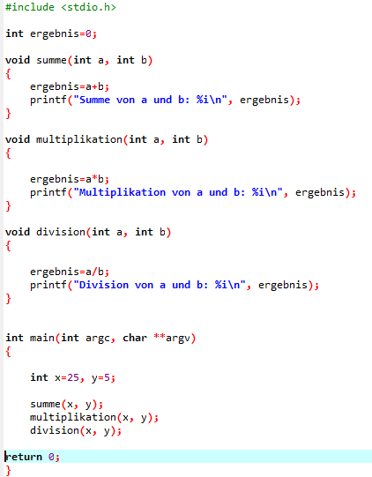
Funktionen
sum = a+b;
cout << sum << endl;
mult = a*b;
cout << mult << endl;
Funktionen müssen immer vor der main-Funktion deklariert werden
divi = b/a;
cout << divi << endl;
main()

Slide 12
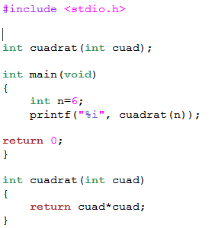
Funktionen
Besteht der Wunsch die main-Funktion oben zu halten, dann können die Funktionen nach der main-Funktion gelegt werden, mit einer deklaration vor der main-Funktion.
Funktionen müssen immer vor der main-Funktion deklariert werden

Slide 13
Funktionen
Unterprogramme
Hauptprogramm

Slide 14

Unterprogramme

Slide 15
Schnittstelle
Schnittstelle
Aufruf

Slide 16
Schnittstelle
Eingabeparameter
Ein Parameter durch den Information vom Hauptprogramm (oder ein übergeordnetes Programm) zum Unterprogramm fließt.

Slide 17
Schnittstelle
Typ des Rückgabewerts
Name des Parameters
Name der Funktion
Typ des Parameters

Slide 18
Schnittstelle
Typ des Rückgabewerts
Kann int, float, double, char, usw. oder auch keinen Rückgabewert haben, also void.

Slide 19
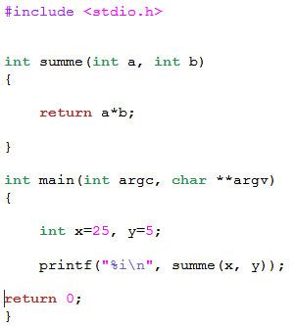
Schnittstelle
Rückgabeparameter
Ein Parameter durch den Information vom Unterprogramm zum Hauptprogramm (oder ein übergeordnetes Programm) fließt.

Slide 20
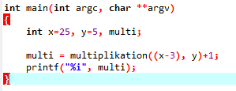


return-Anweisung
Welches Resultat?

Slide 21
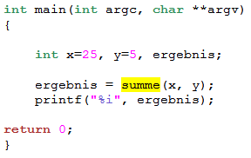



Hintereinanderaufrufende Funktionen (aufketten)
Welches Resultat?

Slide 22
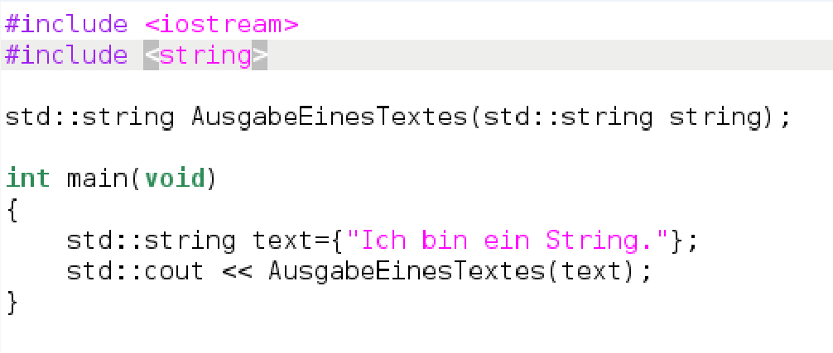
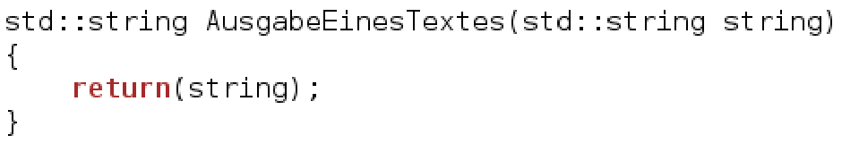
Rückgabe eines Strings

Slide 23
Dateien
Unterrichtseinheit 5:
Powerpoint Datei:
„ 05-C++Basics_E228-UE5.1-Gisela_Neira“
Text-Dateien:
Insgesammt 13 Text-Dateien

